Slide 1
Структура данных:
Деревья, сети, графы, таблицы
Разработала учитель информатики МБОУ «СОШ №5 г.Азнакаево» РТ Габдуллина Ф. М.

Slide 2
Граф - отображает элементный состав системы и структуру связей
Описание некоторой местности: «Автомобильные дороги проложены между: Дедкино и Бабкино, Дедкино и Кошкино, Бабкино и Мышкино, Бабкино и Кошкино, Кошкино и Репкино.
Б
ребра
Д
К
М
Р
вершины
Неориентированный граф
Это не карта местности. На этой схеме отражен лишь факт существования пяти поселков и дорожной связи между ними.
Такая схема называется графом.
Составными частями графа являются вершины и ребра.

Slide 3
Для сети характерна возможность множества различных путей перемещения по ребрам между некоторыми парами вершин
Цикл К-Д-Б-К
Б
Д
Как добраться из Р в М ?
Р-К-Б-М
К
М
2) Р-К-Д-Б-М
Р
Неориентированный граф (сеть)
Для сетей также характерно наличие замкнутых путей, который называются циклами

Slide 4
Связи между вершинами данного графа несимметричны и поэтому изображаются направленными линиями со стрелками.
Граф с такими свойствами называется ориентированным.
Существует четыре группы крови человека.
I
Петли
Дуги
При переливании не все группы совместимы.
Данный граф показывает возможные варианты переливания крови. Например, из графа видно,что кровь I группы можно переливать любому человеку.
II
III
IV
Ориентированный граф
Направленные линии называют дугами (в отличии от ребер неориентированных графов). Линию, выходящую и входящую в одну и ту же вершину называют петлей.

Slide 5
Иерархическая структура
Директор
Заместители директора
Учителя
Ученики
Система административного управления, между элементами которой установлены отношения подчиненности.

Slide 6
Граф иерархической структуры -
Дерево
Главная вершина - корень
Ветви дерева
Порожденные вершины
Листья – не имеют порожденных вершин
Между любыми двумя его вершинами существует единственный путь.
Деревья не содержат циклов и петель

Slide 7
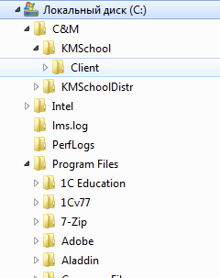
Примеры иерархических структур - деревьев
Рюрик
Игорь
Святослав
Ярополк
Олег
Владимир
Святополк
Изяслав
Полоцкий
Борис
Ярослав
Глеб
Мстислав
Тмутараканский

Slide 8
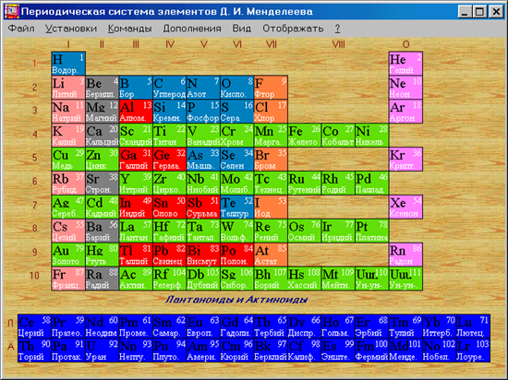
Таблицы
В какой форме представлена информация?
Средства ЭОР | Кол-во учителей в %
Интерактивные лекции | 63%
Виртуальные экскурсии | 93%
Виртуальные лаборатории | 41%
Конструкторы формул/графиков | 33%
Игровые модули | 67%
Контрольные модули | 96%
Тренажеры для оттачивания различных навыков | 81%
Табличный способ представления данных является универсальным

Slide 9
Таблица типа "объект-свойство"
Дата | осадки | темп
15.03 | снег | - 15
16.03 | дождь | - 20
Таблица типа "объект-объект"
Ученик | русский | алгебра
Иванов | 4 | 4
Сидоров | 5 | 3
Таблица типа «двоичная матрица»
Ученик | Танцы | Легкая атлетика
Сидорова | 1 | 0
Иванов | 0 | 1

Slide 10
Какая связь между графом и таблицей ?
Б
Попробуйте представить информацию о дорожной связи между поселками в форме таблицы.
Д
К
М
Р
Поселок | Поселок
 | Бабкино | Дедкино | Кошкино | Репкино | Мышкино
Бабкино | 0 | 1 | 1 | 0 | 1
Дедкино | 1 | 0 | 1 | 0 | 0
Кошкино | 1 | 1 | 0 | 1 | 0
Репкино | 0 | 0 | 1 | 0 | 0
Мышкино | 1 | 0 | 0 | 0 | 0

Slide 11
Если сеть является неориентированным графом, то матрица смежности симметрична относительно главной диагонали.
Б
Д
К
М
Матрица смежности
Р
Поселок | Поселок
 | Бабкино | Дедкино | Кошкино | Репкино | Мышкино
Бабкино | 0 | 1 | 1 | 0 | 1
Дедкино | 1 | 0 | 1 | 0 | 0
Кошкино | 1 | 1 | 0 | 1 | 0
Репкино | 0 | 0 | 1 | 0 | 0
Мышкино | 1 | 0 | 0 | 0 | 0

Slide 12
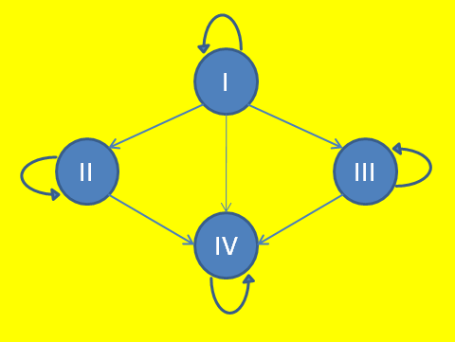
У матрицы, отражающий ориентированный граф, симметричности не будет
Попробуйте представить информацию о группах крови в форме таблицы.
Начальная вершина | Конечная вершина
 | I | II | III | IV
I | 1 | 1 | 1 | 1
II | 0 | 1 | 0 | 1
III | 0 | 0 | 1 | 10
IV | 0 | 0 | 0 | 1

Slide 13
Зачем мы переводили графы в табличную форму?
Вам понятнее граф или таблица?
С точки зрения человека, граф гораздо нагляднее и понятнее представляет структуру системы, чем таблица.
А компьютеру какую форму обрабатывать легче?
Для компьютерной обработки табличная форма подходит лучше. Многие компьютерные технологии (базы данных, электронные таблицы) работают с таблицами и поэтому в компьютерном моделировании чаще работают с табличным представлением.

Slide 14
Подведем итоги
Структуры данных
Графы |  |  |  |  | Таблицы
Деревья |  |  | Сети |  | Типы таблиц
Элементы дерева |  |  | Элементы сети |  | Объект-свойство | Объект-объект | Двоичная матрица
Корень | Ветви | Листья | Вершины | Ребра
Единственность пути между вершинами |  |  | Множественность путей между вершинами

Slide 15
Выполните задания
1. Нарисуйте два варианта графа системы «Компьютер», содержащего следующие вершины: процессор, оперативная память, внешняя память, клавиатура, монитор, принтер; а) линия связи обозначает отношение «передает информацию»; б) линия связи обозначает отношение «управляет».

Slide 16
Выполните задания
2. Нарисуйте произвольную структуру глобальной компьютерной сети в виде графа, в котором вершины обозначают серверы, а ребра – линии связи. Опишите эту сеть в виде двоичной матрицы смежности.

Slide 17
Выполните задания
3. Нарисуйте родословное дерево своей семьи (только по мужской линии или только по женской) с наибольшим числом известных вам уровней. Полученной дерево приведите к табличной форме. В полях, значения которых неизвестны, поставьте прочерки.

